Slide 1
Berkas musik tambahan yang akan dikelompokan
Berkas musik yang akan dikelompokan
Ekstraksi fitur
Ekstraksi fitur
Membuat searching tree root
Menentukan titik-titik representatif
Mengklaster data awal
Cluster
Graph
Mencari neighbors pada titik-titik representative untuk mencari dan memperbaharui graph
Hasil pengelompokan berkas musik
Cluster
Graph
Overlapping clustering the static data
Overlapping clustering the incremental data

Slide 2


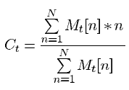
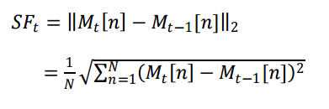

N = Jumlah pita frekuensi pada spektrum
Mt[n] = Magnitude dari spektrum pada frame indeks t dan pita indeks n.
n = Indeks waktu
SFt = Nilai spectral flux
N = Jumlah pita frekuensi pada spektrum
Mt[n] = Magnitude dari fourier transform pada frame indeks t dan pita indeks n.
Mt-1[n] = Magnitude dari fourier transform pada frame indeks t -1 dan pita indeks n.
Zt = Nilai dari time domain zero crossing
N = Jumlah pita frekuensi pada spektrum
Sign() = Merupakan fungsi yang bernilai 1 ketika argument bernilai positif, dan 0 ketika argument bernilai negatif.
x[n] = time domain signal untuk frame indeks ke t

Slide 3
START
Berkas musik bertipe .wav
Proses ekstraksi fitur untuk setiap berkas musik yang akan diolah
Proses initial clustering (pengelompokan awal)
Berkas musik tambahan bertipe .wav
Proses ekstraksi fitur untuk setiap berkas musik yang akan diolah
Proses incremental clustering
(pengelompokan pada saat data tambahan di terima)
Proses evaluasi
(pengukuran terhadap kualitas cluster yang dihasilkan menggunakan metode silhoutte)
END

